Slide 1
Раздел 4 Введение в математический анализ Метод математической индукции Бином Ньютона
Метод математической индукции
Неравенство Бернулли
Бином Ньютона

Slide 2




Метод математической индукции
T (n) – высказывание, зависящее от п.
T(n): любые п прямых, расположенных на одной плоскости, никакие две из которых не параллельны, и никакие три не пересекаются в одной точке, пересекаются ровно в n(n – 1)/2 точках.
База для индукции: проверяется истинность утверждения с номером 1, то есть истинность T(1).
Индукционный переход: доказывается, что, если верно утверждение с номером n, то верно и следующее утверждение с номером n + 1.

Slide 3

http://www.youtube.com/watch?v=Fj2g_PgCUO0&feature=related

Slide 4
Неравенство Бернулли
База для индукции
истина
Индукционное предположение
Индукционный переход
Мы доказали наличие базы для индукции и обосновали законность
индукционного перехода, т.о. неравенство верно для

Slide 5
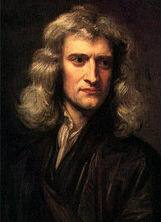
Бином Ньютона
Исаак Ньютон
Isaac Newton 1643 – 1727
биномиальные коэффициенты
факториал

Slide 6
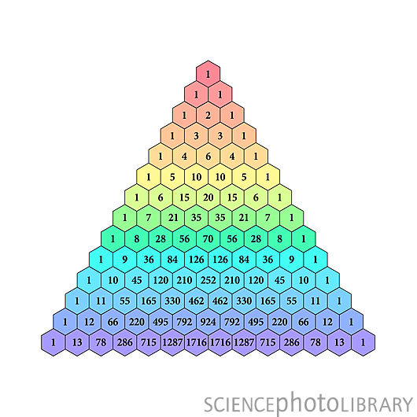
Треугольник Паскаля

Slide 7
